Slide 1


Brasília – DF - 27/08/2021
O papel do extrajudicial para a governança das terras públicas - indicadores para integração de cadastros administrativos e registros públicos
JOSÉ DE ARIMATÉIA BARBOSA
JORDAN FABRÍCIO MARTINS

Slide 2
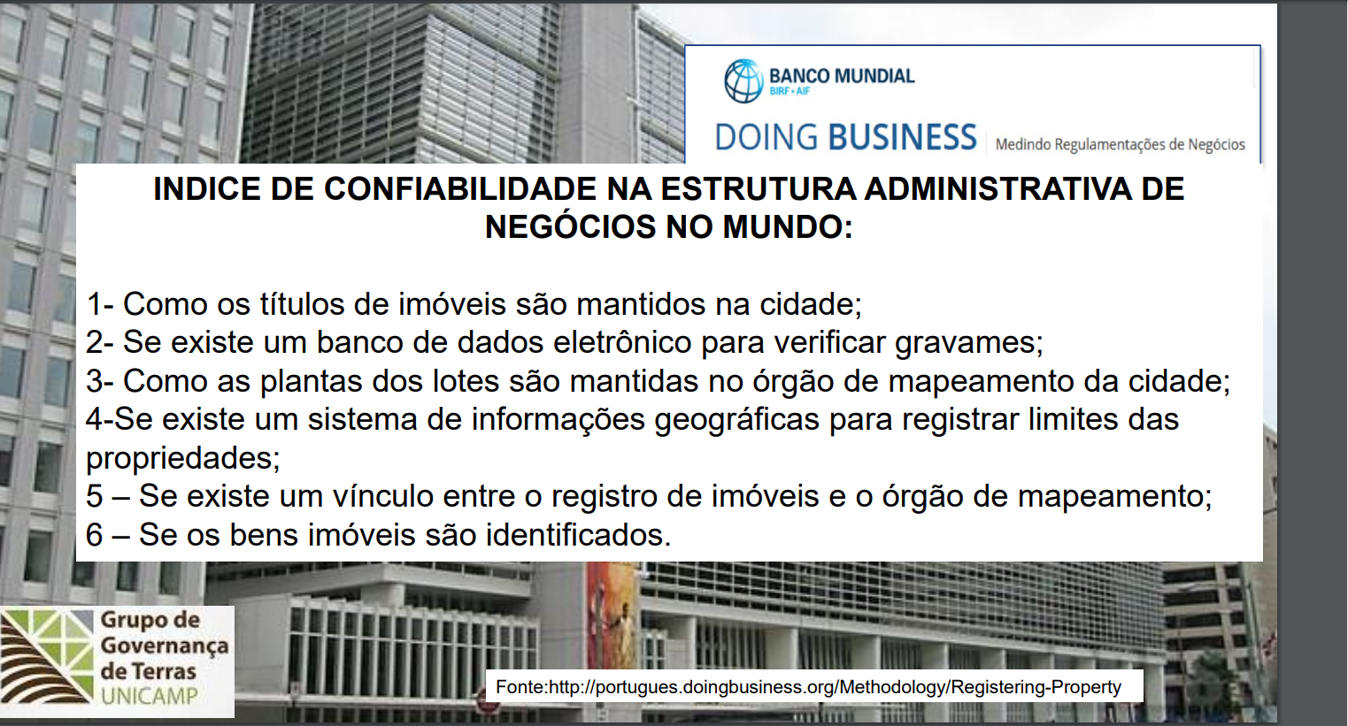
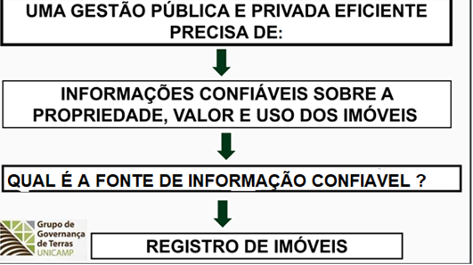

Slide 3
UM SEXTO DAS TERRAS BRASILEIRAS É DE PROPRIEDADE DESCONHECIDA
O estudo realizado por sete Universidades do País, analisou todos os bancos de dados disponíveis sobre o uso de terras no Brasil, como IBGE, Funai, Incra, Ibama, Cadastro Ambiental Rural (CAR), exército e outros.
O que surpreendeu não foram as informações reunidas, e sim a falta delas o estado brasileiro não tem informações precisas sobre a utilização de um sexto de todo o território.
Fonte: https://super.abril.com.br/ciencia/um-sexto-das-terras-brasileiras-e-de-propriedade-desconhecida/ Acesso 24-8-21

Slide 4
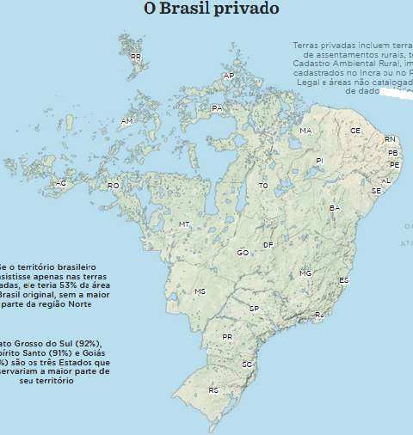
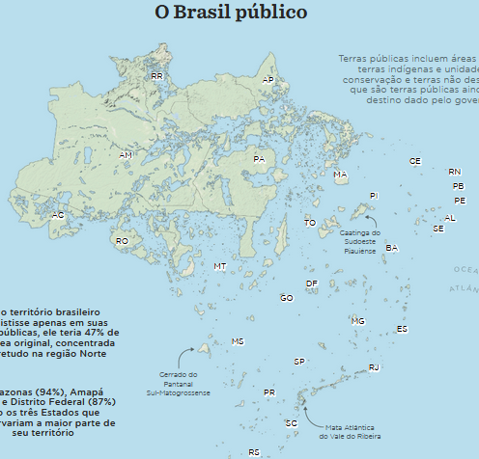
SITUAÇÃO TERRITORIAL NO BRASIL
Disponível em: https://www.nexojornal.com.br/grafico/2017/04/07/P%C3%BAblicas-e-privadas-a-divis%C3%A3o-de-terras-no-territ%C3%B3rio-brasileiro, acesso em11/03/18

Slide 5
A DISTRIBUIÇÃO DE TERRAS NO BRASIL
850
milhões de hectares.
453
milhões de hectares.
Áreas Privadas
53%
Área total del Brasil
232
milhões de hectares.
Áreas Protegidas 27%
86
milhões de hectares.
Áreas Públicas sem destino
10%
40
milhões de hectares.
38
milhões de hectares.
Áreas destinadas a
otros usos 5%
Áreas de
Asentamentos5%
Dísponivel em: agropecuario brasileña http://www.imaflora.org/atlasagropecuario

Slide 6
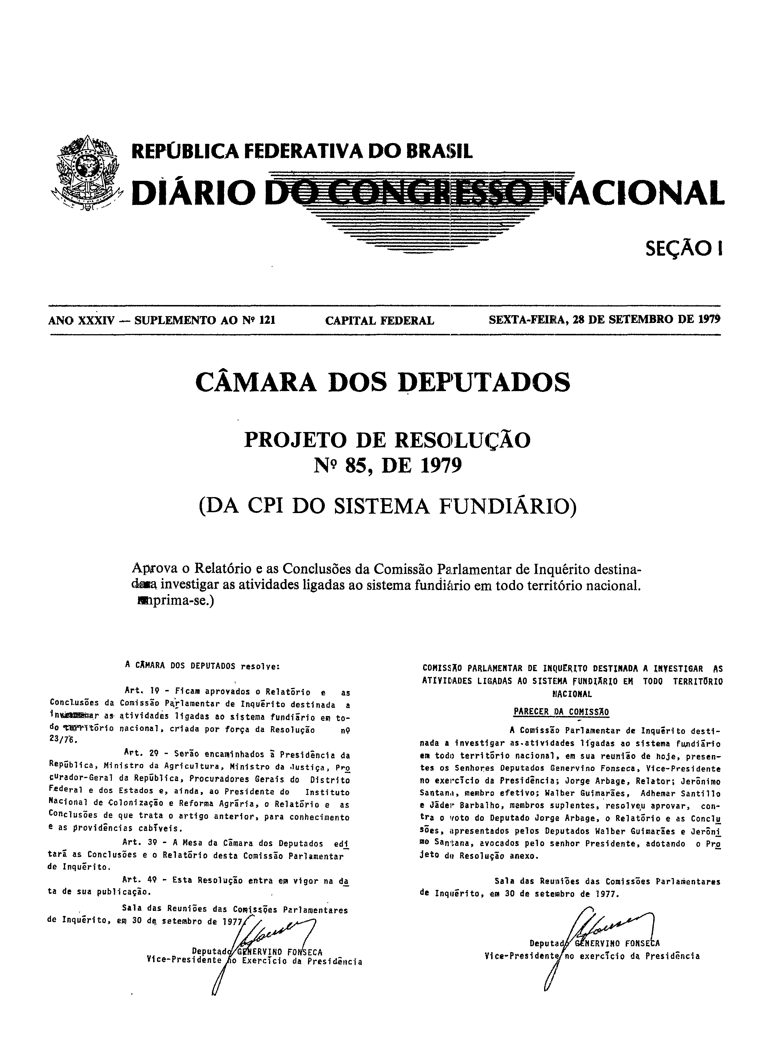
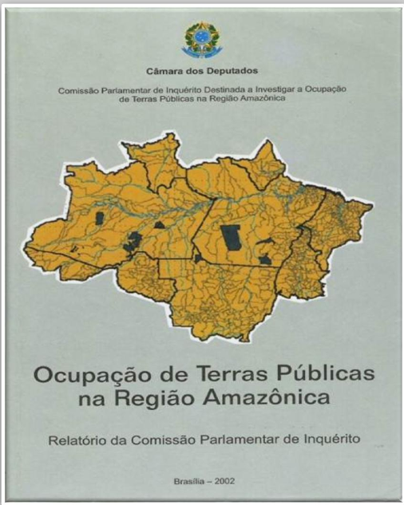
2 CPIS : 1979 E 2002

Slide 7
RECOMENDAÇÕES DAS CPIS
Cadastro Rural Único - PL 3.242 / 2000, transformado na Lei N° 10.267/01;
Limite para o tamanho da propriedade rural;
Criação da Agência Nacional de Gestão Territorial;
Concessão de direito real de uso - 201/67 DL - área superior a 2.500 ha;
Lei flexível posse legitimando;
Modelo operacional de legitimação responsável de terra devoluta;

Slide 8
SEPARAR AS TERRAS DEVOLUTAS E AS PÚBLICAS DAS TERRAS PRIVADAS
Ação de discriminação de terras devolutas, prevista na lei nº 6.383/76, objetiva realizar sua arrecadação - Lei 601/1850 ;
De acordo com o disposto no artigo 5º do Decreto - Lei 9.760/46, terras públicas, diferenciam-se das terras pertencentes ao patrimônio, pois mesmo que as duas sejam consideradas bens públicos, é de se ressaltar que DEVOLUTAS são aquelas que não se acham aplicadas a algum uso público federal, estadual, ou municipal, ou que não tenham legitimamente sido incorporadas ao domínio privado; ao passo que as terras públicas pertencentes ao patrimônio fundiário público são aquelas que estão inscritas no Serviço de Patrimônio da União (SPU), mesmo que pendentes de registro imobiliário.

Slide 9
POR QUE É QUASE IMPOSSÍVEL REGULARIZAR AS TERRAS PÚBLIVAS DO BRASIL?
Abundância de legislação e de órgãos fiscalizadores;
Descaso do Poder público para com as suas terras, incluindo áreas indígenas, já demarcadas; preservação ambiental sempre invadidas);
Imagine-se com as devolutas por ele desconhecidas?
Fonte CPI - Ocupação de Terras Públicas na Amazônia- p. 549;

Slide 10
AUDITORIA OPERACIONAL / GOVERNANÇA DE SOLOS EM ÁREAS NÃO URBANAS / TRIBUNAL DE CONTAS DA UNIÃO TC 011.713/2015-1
Grande quantidade de legislações sobre o tema e vasta gama de instituições governamentais dispersas sem clara delimitação de funções. recursos do solo e da água tratados em legislações distintas e não integradas.
A confiabilidade limitada das informações dificulta o uso desses dados para políticas públicas ligadas à conservação do solo e da água.
Pouco conhecimento quanto à ocupação do território e à capacidade de uso dos solos.
Necessidade de monitoramento e avaliação consistente. Recomendações.
Determinações.

Slide 11

“GOVERNANÇA FUNDIÁRIA” - JULHO/2016- PAINEL UNICAMP
Participantes do Painel: José de Arimatéia Barbosa (IRIB), Helena dos Reis M. e Silva (ICMbio), Patrícia Cristina Franco (INCRA), Cláudia S. R, de Queiroz (SPU/DF), Thais Brito de Oliveira (SPU/DF), Úrsula A. M. Zacarias (FAO/Brasil), Iraneide F. Rocha (SPU), Luis Augusto Souza (SRA), Josias Vieira Alvarenga (INCRA), Eugênio Camargo (ITESP), José Aparecido Briner (FUNAI) Igor Xavier de A. Costa (DREF/SPU), Hayla de Oliveira Ximenes Mesquita (CGALEI/SPU), José Vasconcelos Figueredo (INCRA/SRA), José Dumont Teixeira (Terra Legal), Aline Rezende Peixoto (IBAMA), Manoel Alessandro Machado de Araújo (IBAMA/DF), José Leopoldo R. Viegas (INCRA), Luis Felipe S. Ferreira (INCRA), Juliana Lima Salvador (INCRA/MG), Sérgio F. do Vale (INCRA), Renato Caixeta (INCRA), Júnior Fidelis (PFE/INCRA), Nicole Botelho Puntel (DPIMA/Exército Brasileiro), Flora R. C. Pereira (DPIMA/Exército Brasileiro), Frank Alves Nunes (DPIMA/Exército Brasileiro), Bárbara Ivana Soares Santos (Receita Federal), Igor da Costa Arsky (DEDES/SPU), Juciara do N. Cesar (INCRA), Mauro Pires (Terra Legal/SERFAL), Rogério P. Arantes (INCRA), Manoel Augostinho do Nascimento (PFE/INCRA-RO), Robson Disarz (Terra Legal/SERFAL), Werito Fernandes de Melo (Embrapa), Carlos Shigeaki Weky (INCRA), Selma Helena Cirne Padinha (INCRA), Vitor Bukvar Fernandes (UNICAMP), Bastiaan Reydon (UNICAMP) Alberto Ilha Couto (INCRA), Israel Ely Oliveira (INCRA/BA), Antônio Menezes Júnior (Ministério das Cidades) e Glaciele Leardine Moreira (UNICAMP).

Slide 12
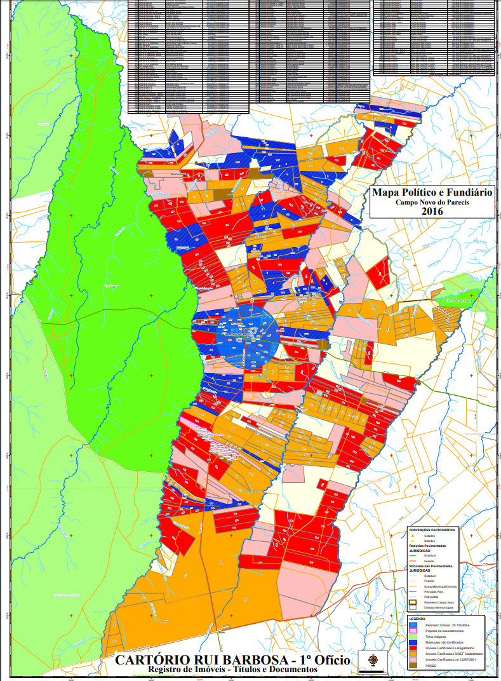
Exemplo que vem de Mato Grosso
Projeto Piloto: Município a luz do registro de imóveis (MLRI-MT)

Slide 13




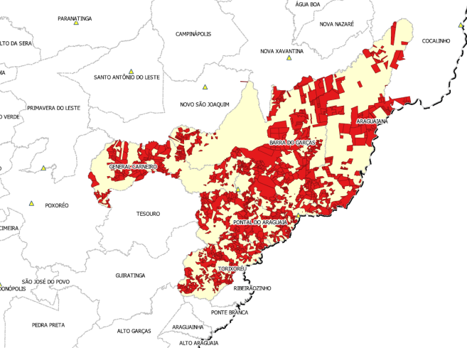



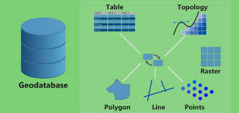
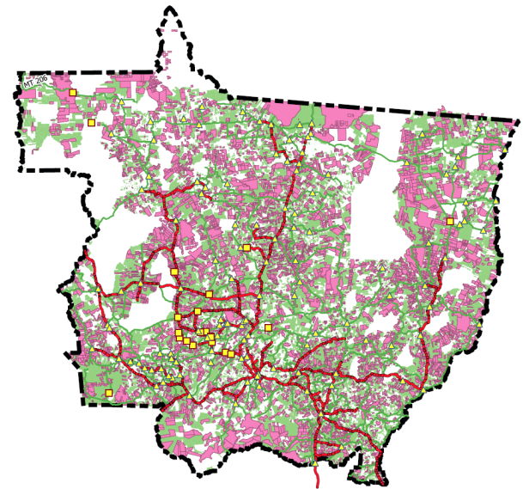
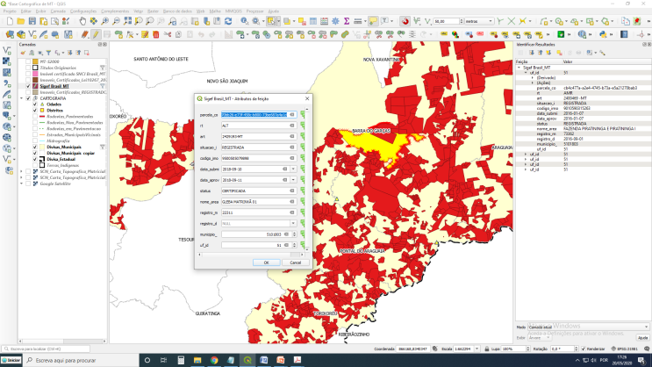
Projeto: Meu município a luz do registro de imóveis
Levantamento
Disponibiliza a Base cadastral por comarca
Publicação
Correções Cadastrais
SERVENTIA
Todas as Serventias
E usuários

Slide 14
OBJETIVO
Revisar o marco normativo do Sistema Cadastral e registral Imobiliário Brasileiro, apresentando modelos de outros País inseridos nas sugestões adotadas pelo SINTER, destinadas à solução dos problemas existentes, causados pela falta de coordenação entre o cadastro e o registro.
  http://www.anoregmt.org.br/portal/conteudo,12485,0,2,nt,central-eletronica-da-anoreg-mt-completa-1-ano-de-agilidade-e-acesso-a-documentos-em-cartorios.html

Slide 15
OBJETIVOS GERAIS
  Apresentar o status do registro jurídico do perímetro rural e urbano do município de Campo Novo do Parecis/MT; gerar informações precisas e detalhadas para excelência dos serviços do registro de imóveis; além de oferecer dados oficiais e atualizados para projetos de regularização fundiária, planejamento urbano, gestão ambiental e políticas públicas de forma geral, contribuindo para uma melhor governança fundiária.

Slide 16

“ NINGUÉM VIVE NA UNIÃO OU NOS ESTADOS, TODOS VIVEM NOS MUNICÍPIOS”
André Franco Montouro (1916-1999)
Placa na entrada do Centro de Estudos e Pesquisas da Administração Municipal-CEPAM- Fundação Prefeito Faria Lima, dentro do campus da Universidade de São Paulo.

Slide 17
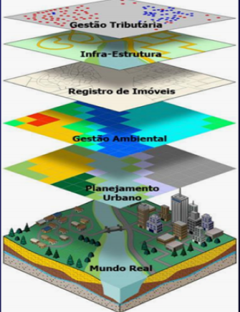
UM NOVO PATAMAR NA GESTÃO PÚBLICA
MULTIFINALITÁRIO:
GESTÃO DE CAMADAS:
Cada órgão administrará suas camadas de forma autônoma.
SINERGIA:
Visão multidimensional cria correlação com dados de diversos setores. Soluções que potencializam o setor público.
Os órgãos da administração pública serão interligados ao mesmo sistema .
Fonte: Grupo de estudos Governança de Terras – Unicamp.

Slide 18
SINTER - SISTEMA INTEGRADO DE TERRAS
BANCO DE DATOS - OBJETIVO
AMAZÔNIA LEGAL
Desenvolvimento sustentável – Provimento 33 CNJ - criado a partir da Carta de Cuiabá;
A insegurança gera um estado de ilegalidade permanente.
Criar uma base única de cadastro sobre a ocupação do território brasileiro e colocar as informações disponíveis na internet.

Slide 19
ASPECTOS FUNDAMENTAIS OBRIGATÓRIOS –
COORDENAÇÃO CADASTRO E REGISTRO
Incorporar a representação gráfica georreferenciada em todos as matrículas
Constitue um sistema mais preciso de descrição dos imóveis junto ao
Registro da Propriedade.
A cartografia cadastral é a base para a representação gráfica dos imóveis registrais, descartando outras cartografías oficiais.
Descrição gráfica georreferenciada alternativa para o caso de que cartografia cadastral no se corresponda com a realidade, por estar desatualizada ou conter qualquer tipo de erro.

Slide 20
REGISTRO E CADASTRO NO BRASIL
 | Registro | Cadastro
Definição | Cuida do direito constitucional da propriedade privada e os demais direitos ligados ao bem imóvel; | Tem interesse específico de inventariar dados para diferentes fins;
Objetivo | Sua finalidade á constituir um direito legal ao indivíduo; | Sua finalidade é política-administrativa para atingir objetivos que melhorem a forma de gerência estatal;
Metodologia | Registra os imóveis qualificados pela existência de um proprietário; | Cadastra os imóveis e outras informações associadas a ele havendo ou não direitos incidentes sobre ele;
Tipo de direito | Constitui direito real ao proprietário; | Não reconhece direito de propriedade;
Execução | Atribuição do poder judiciário, através dos cartórios de registro de imóveis; | É atribuição do poder executivo através dos órgãos da administração fundiária
Legalidade | Fornece publicidade e legalidade a aquisição do imóvel. | Fornece informações consolidadas do imóvel cadastrado.
Fonte: Grupo de Governança de Terras - Unicamp

Slide 21
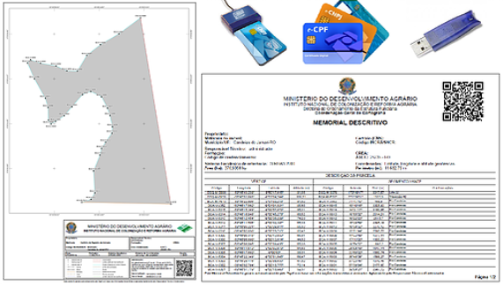
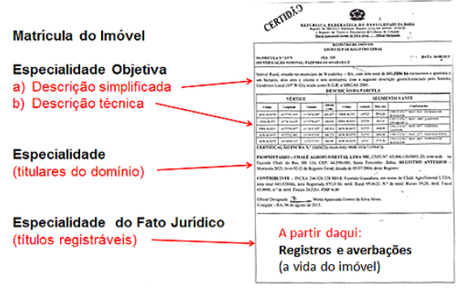
SIGEF
Com a conclusão da certificação da poligonal do imóvel rural, o proprietário estará apto a levar esta descrição georreferenciada e certificada pelo INCRA à registro no cartório de registro de imóveis.
Fonte: Artigo de Miguel Neto, Eng. cartógrafo para o blog analisegeo.blog.br em 23/11/16

Slide 22
ACÕES – IRIB/RFB/ANOREG-MT
Resultado: Oficina de trabalho em Cuiabá-junho/13- MDA/IRIB/ANOREG/INCRA/INTERMAT - produziram carta de intenções visando uniformizar entendimento sobre o registro e a averbação de terras públicas Federais na Amazônia, acolhidas pelo CNJ que ato continuo editou o Provimento n. 33
  Comissão de regularização fundiária e de Registros Públicos, criada pela CGJMT e também nas Comarcas de MT, replicadas em outras Unidades Federativas.
Internet-parceria com os municípios, através da CAFM-regularização de loteamento urbana, participação do MP

Slide 23
CONCLUSÕES DO XX CONGRESO INTERNACIONAL DE DIREITO REGISTRAL- DUBAI/FEVEREIRO/2016
A coordenação dos dados do Registro Cadastral deve ser tal forma que não suponha nenhuma interrupção ou abrandamento do tráfego legal.
O registro é público e essencial para garantir a segurança para a condição de direitos, o que não significa que ele deva ser aberto para fins diferentes.

Slide 24
SEGURANÇA JURÍDICA- CADASTRO
CADASTRO: Reflexo de uma realidade em constante movimento. Sua manutenção requer um perfeita gestão de dados ( Luis Bachiller - Gerente Regional de Cadastro – Espanha)
Na Espanha, onde há o mais completo modelo de coordenação cadastro - registro, foi aperfeiçoado ao longo de 200 anos, somente com a extinção do feudo
( Don Fernando Mendez – Registrador español)

Slide 25
CADASTRO- REGISTRO
O que escreveu a professora Andrea Carneiro no final do século passado, ainda permanece inalterado.
O desenvolvimento de uma base conjunta fornece, em última instância, a segurança jurídica desejada, com a atualização constante da informação cadastral-registo e prestação qualificada de serviços.
Hoje o SIGEF pretende responder o que escreveu a renomada Professora : "terra deve fornecer registro de registro e substância física inscrição, substância legal."

Slide 26
MEMBROS DO LIODS/CNJ- LABORATÓRIO DE INOVAÇÃO, INTELIGÊNCIA E ODS (LIODS/CNJ)
CRIADO PELA PORTARIA 16/2020, DA LAVRA DA EX- CONSELHEIRA DO CNJ , DRA MARIA TEREZA UILLE GOMES COM A FINALIDADE DE DESENVOLVER PROTÓTIPO DE INVENTÁRIO ESTATÍSTICO IMOBILIÁRIO NAS SERVENTIAS PREDIAIS DE SANTA RITA DE CÁSSIA E FORMOSA DO RIO PRETO, NO ESTADO DA BAHIA
LIZ REZENDE DE ANDRADE (Coordenadora) JUÍZA AUXILIAR CCI/BA
JOSELITO RODRIGUES DE MIRANDA JÚNIOR JUIZ AUXILIAR CGJ/BA
JEAN KARLO WOICIECHOSKI MALLMANN OFICIAL DE REGISTRO DE IMÓVEIS (BA)
PEDRO ÍTALO DA COSTA BACELAR OFICIAL DE REGISTRO DE IMÓVEIS (BA)
LUCÉLIA PITOMBEIRA BARRETO OFICIAL DE REGISTRO DE IMÓVEIS (BA)
YURI DAIBERT SALOMÃO DE CAMPOS OFICIAL DE REGISTRO DE IMÓVEIS (BA)
FLAUZILÍNO ARAÚJO DOS SANTOS PRESIDENTE DA ONR E OFICIAL DE REGISTRO DE IMÓVEIS (SP)
MARCELO AUGUSTO SANTANA DE MELO OFICIAL DE REGISTRO DE IMÓVEIS (SP)
FERNANDA DE ALMEIDA ABUD CASTRO REPRESENTANTE ANOREG/BR
JOSÉ DE ARIMATEIA BARBOSA VICE-PRESIDENTE IRIB

Slide 27
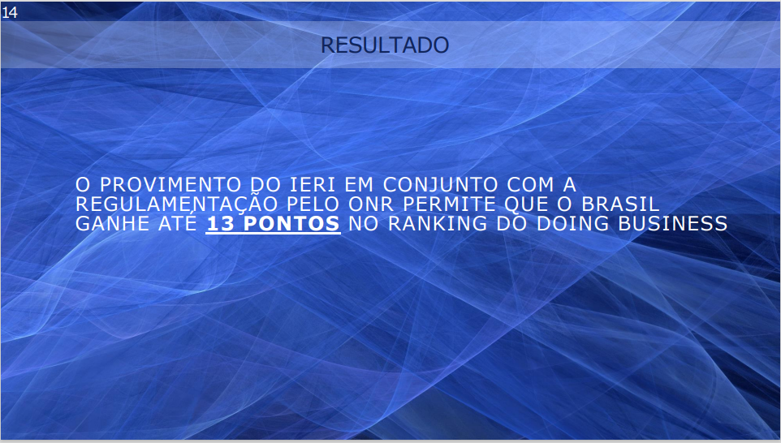

Slide 28
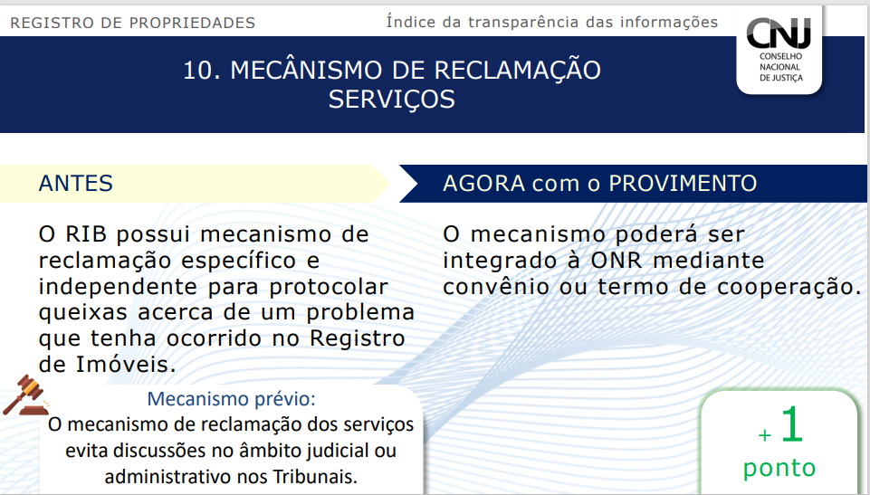

Slide 29
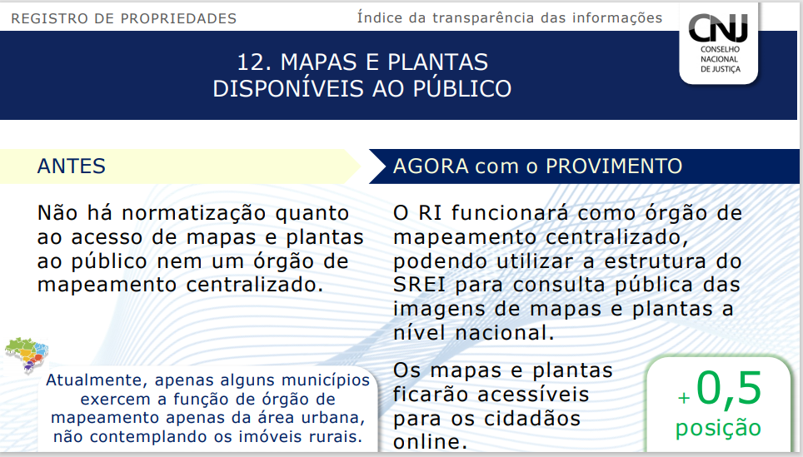

Slide 30
CONCLUSÃO DO GRUPO DE ESTUDOS - UNICAMP:
A divisão das responsabilidades relativas à terra entre os diferentes níveis de administração e governo é caracterizada por grandes sobreposições.
JUSTIFICATIVAS
Há fragilidade institucional que se sobrepõe aos interesses existentes no território que precisam ser corrigidos. Por exemplo: há sobreposição horizontal (entre os órgãos) e vertical (entre as esferas municipal, estadual e federal);
Existem diversos órgãos desenvolvendo e operando políticas de terra sem nenhuma articulação entre si, o que além de ser uma fonte de ineficiência, torna extremamente complexo prever o resultado e impacto agregado das políticas de terra dado que surgem muitos efeitos não desejados;
A única saída para aumentar a eficiência e clareza das políticas de terra seria a articulação e comunicação efetiva entre os órgãos com separação clara de responsabilidades para não existir sobreposições (ao exemplo do número de órgãos que avaliam terras, cada um à sua maneira, sem se articular com outros órgãos como o INCRA que já fazem isso há muito tempo; ou ainda o caso do tanto de formas de regularizar a terra feita por inúmeros órgãos, tanto no nível federal quanto estadual, utilizando-se de procedimentos dos mais diversos).

Slide 31
ALTERNATIVA
Os municípios tem dificuldades em implantar um sistema de informações com dados precisos e atualizados de seu território; por isso, seguindo as lições dos pesquisadores Edésio Fernandes e Mangabeira Unger, a descentralização do cadastro para os municípios, dotando-os de infra estrutura, através de convenio e /ou consórcio com a União, Estado e instituições e órgãos afins, interconectados com os Serviços de Registros de Imóveis, seria a melhor forma para se produzir seu real mapeamento , pois são os munícipes as pessoas que mais conhecem o chão onde vivem.

Slide 32
REFERÊNCIAS BIBLIOGRÁFICAS
ASENJO, Oscar. Coordinación entre el Catastro y el Registro de la Propiedad – Editora Tirant lo Blanch – Valencia – 2013;
BARBOSA, José de Arimatéia. Compra y venta de propiedad inmueble rural- Un enfoque a partir de la Amazonia. Editorial UMSA. Buenos Aires, 2014
BORGES, Antonino Moura. Estatuto de las Tierras, comentado y Legislación alusiva, Edijur-SP-2007
Constituciones de la República Federativa del Brasil; legislaciones específicas, en particular, la Ley n° 6.015/73
Decreto nº 8.764/16- que instituye el Sinter - Sistema Nacional de Gestión de Informaciones Territoriales, reglamentando el registro electrónico, creado por la Ley nº 11.977/09.
GRANDIN, Greg, Fordlandia: Ascenso y caída de la ciudad olvidada de Henry Ford en la selva, traducción de Nivaldo Montingelli Jr, Ed. Rocco. RJ,2010

Slide 33
REFERÊNCIAS BIBLIOGRÁFICAS
GONZÁLES, Fernando P. Méndez. De la propiedad contractual a la titulación registral. Editorial Aranzandi. Madrid- España. 2008
RIBEIRO, Nelson de Figueiredo. Edições do Senado Federal. Vol. 64-Brasília – 2005
SABENE, Sebastián E. Registro catastral - 1ª Ed. – Buenos Aires: Zavalia, 2013
SILVA, José Antônio Muraro. Legislações Agrárias do Estado de Mato Grosso. Ed. Jurídica Mato-Grossense. 1ª. Ed. 2001;
SILVA, Ligia Osorio. Terras devolutas y Latifundio. Editora de la Unicamp. Campinas-SP- 2006.
Outras fontes:
Boletins do IRIB em revista-site : www.irib.oprg.br
Sites diversos, nacionais e estrangeiros, entre eles os seguintes: https://pt.scribd.com/doc/33421741/Relatorio-Final-CPI-Terras-Amazonas-grilagem
http://unesdoc.unesco.org/images/0013/001373/137363POR.pdf

Slide 34
Obrigado!
Josearimateiabarbosa@gmail.com
+55 65 9 8468-1649
www.cartorioruibarbosa.com

Slide 35
WEBS RECOMENDADOS
http://www.cartorioruibarbosa.com.br/portal/
http://www.anoregmt.org.br/portal/
http://www.irib.org.br/
http://www.tjmt.jus.br/corregedoria/

Slide 36
APRESENTAÇÕES SINTER:
IRIB E RFB - 25/05/16 - BE 4550
http://irib.org.br/be/app/webroot/files/editor/files/Apresenta%C3%A7%C3%A3o-Receita-Federal-Luis-Orlando.pdf
http://irib.org.br/be/app/webroot/files/editor/files/apresentacao-receita-federal.pdf

